Slide 1
Interacciones físicas: Movimiento, fuerza, trabajo y energía
Profesor: Felipe Peña

Slide 2
Trabajo
$$\vec{W}$$

Slide 3
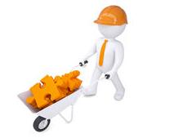
$$\vec{W}= \vec{F }×d$$
Trabajo es la cantidad de energía empleada para desplazar un cuerpo. Corresponderá a la relación entre la Fuerza ejercida y el desplazamiento adquirido.
Unidad de medida: Joule (J)
Mayor trabajo corresponderá a un mayor desplazamiento de un objeto.
Algunos objetos poseen mucha Inercia (Peso) por lo que desplazarlos requiere de gran cantidad de energía, como una pared.

Slide 4
Potencia
P

Slide 5
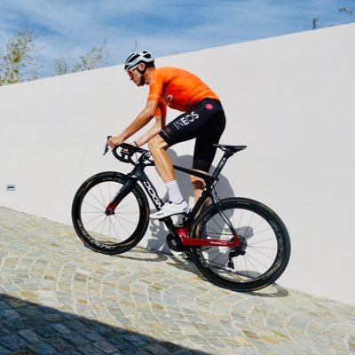
P$= \vec{ \frac{W}{t}}$
La potencia corresponde al trabajo (desplazamiento al aplicarse una fuerza) pero relacionada al tiempo en el que se ejerce dicha fuerza.
La potencia es inversamente proporcional al tiempo empleado, a menor tiempo mayor potencia y viceversa.
Podemos subir un mismo objeto (misma fuerza ejercida) en un mismo desplazamiento, pero si se realiza en periodos de tiempo diferente, se habrá empleado diferente potencia.

Slide 6
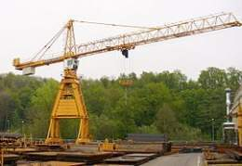
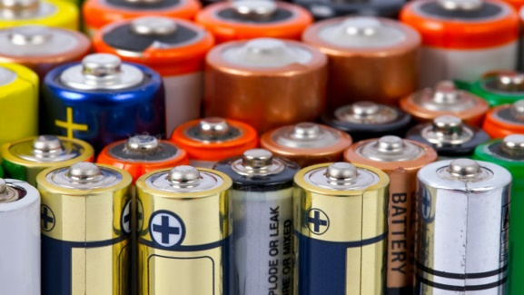
Igual pero no son lo mismo
Trabajo
Lo medimos es energía, por lo tanto es un tipo de energía.
Energía
Movimiento en distintas escalas, puede ser de átomos, electrones u objetos.

